Slide 1
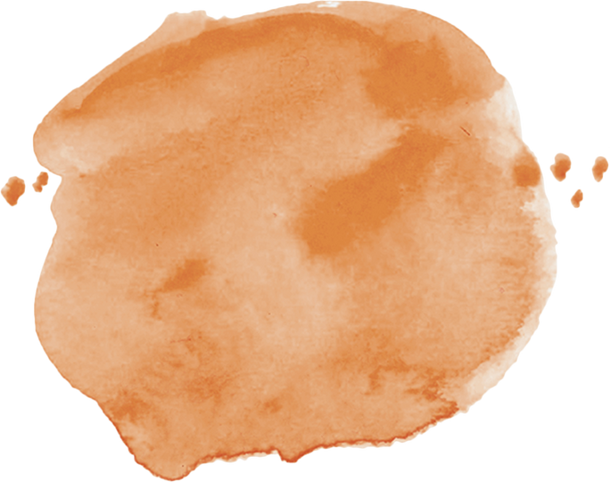
CHÀO MỪNG CÁC EM ĐẾN VỚI BUỔI HỌC NGÀY HÔM NAY

Slide 2
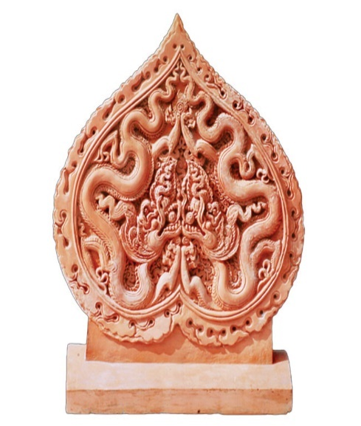
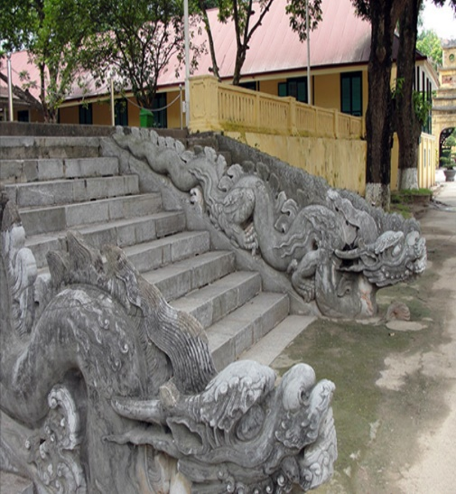
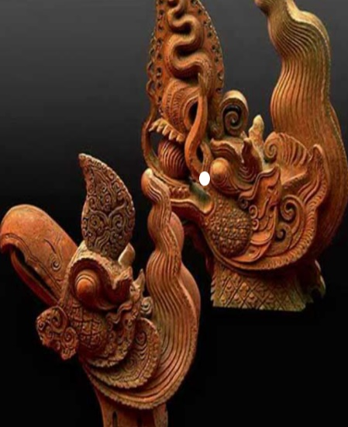
KHỞI ĐỘNG
Họa tiết trang trí của các di sản mĩ thuật thời trung đại có đặc điểm gì?

Slide 3
KHỞI ĐỘNG
Họa tiết trang trí của các di sản mĩ thuật thời trung đại Việt Nam rất đa dạng, phong phú: lá đề, rồng, phượng, hoa sen, hoa cúc,…
Trong đó, nổi bật là hình tượng rồng, được lưu lại dưới nhiều hình thức mĩ thuật (gốm, đá, gỗ,….) trong các công trình kiến trúc.

Slide 4
BÀI 15: DI SẢN MĨ THUẬT VIỆT NAM THỜI KÌ TRUNG ĐẠI

Slide 5
NỘI DUNG BÀI HỌC
01
Quan sát
02
Thể hiện
03
Thảo luận

Slide 6
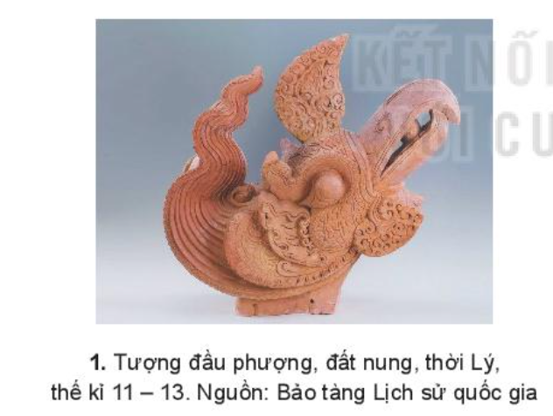
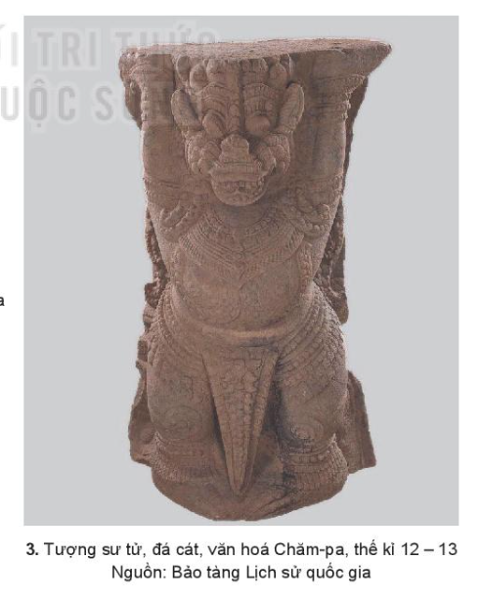
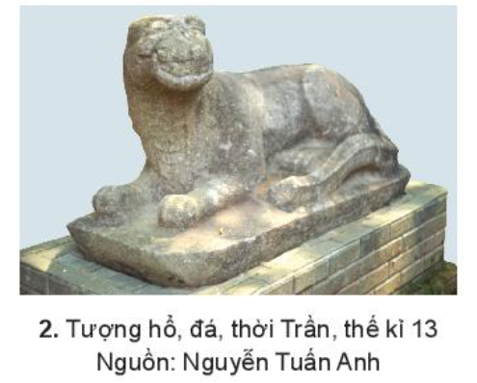
1. Quan sát
Em hãy nêu những đặc điểm tạo hình con vật về:
Hình dáng
Đường nét trang trí
Chất liệu thể hiện

Slide 7
Nhóm đề tài liên quan đến tạo hình con vật
Hình 1 - Tượng đầu phượng, đất nung thời Lý
Thân uốn lượn nhiều khúc hình sin, mào lửa dài, mồm ngậm ngọc, đỉnh đầu có chữ S, vây lưng là những đao lửa nhỏ liền khít nhau.
Là biểu tượng của sức mạnh thần thánh, sáng tạo và sắp đặt.

Slide 8
Nhóm đề tài liên quan đến tạo hình con vật
Hình 2 – Tượng hổ, đá thời Trần:
Bố cục dứt khoát, sắp xếp chặt chẽ, vững chãi, là đặc trưng của điêu khắc thời Trần.
Tượng được tạo khối đơn giản nhưng vẫn sinh động, lột tả được vẻ dũng mãnh của vị chúa sơn lâm trong tư thế rất thư thái: nằm soài trên bệ.
Thân hình thon, bộ ức nở nang, bắp vế căng tròn.
Đầu hổ hơi ngóc lên, mắt hướng về phía trước, đôi tai dỏng lên nghe ngóng.

Slide 9
Nhóm đề tài liên quan đến tạo hình con vật
Hình 2 – Tượng hổ, đá thời Trần:
Hàm răng nhe ra, để lộ cặp nanh dài sắc nhọn.
Chân mang nét mềm mại đặc trưng của các con vật thuộc họ nhà mèo.
Đuôi được tạo hình bằng một khối kỷ hà vuông thành, sắc cạnh.
Lưng uốn cong uyển chuyển, gợi lên cảm giác về sự mềm mượt của bộ lông.

Slide 10
Nhóm đề tài liên quan đến tạo hình con vật
Hình 3 – Tượng sư tử, đá cát, văn hóa Chăm-pa:
Được tạc trong y phục với một chiếc Sampot mềm mại, đeo nhiều đồ trang sức và thường được trang trí ở các chân góc tháp.
→ Có kích thước lớn, đứng trong tư thế chống đỡ với thân hình vạm vỡ, các cơ bắp căng tròn.
Sư tử (Simba) được coi là biểu tượng của dòng dõi quý tộc, quân vương, tượng trưng cho quyền uy, sức mạnh vương quyền của các vua Champa.

Slide 11
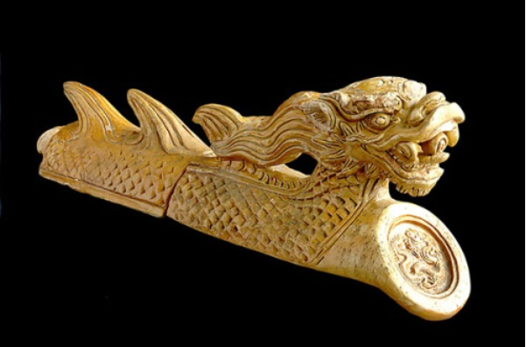
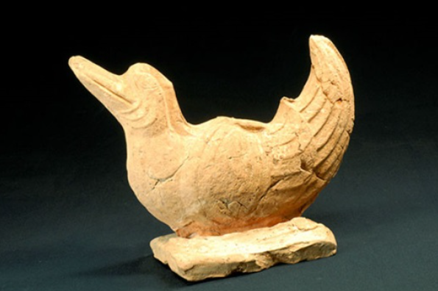
Một số hình ảnh DSMT Việt Nam ở nhóm đề tài liên quan đến tạo hình con vật
Ngói ống tạo hình con Rồng, men vàng, thời Lê sơ (thế kỷ XV)
Ngói úp nóc gắn tượng uyên ương, thời Đinh – Tiền Lê (thế kỉ X)

Slide 12
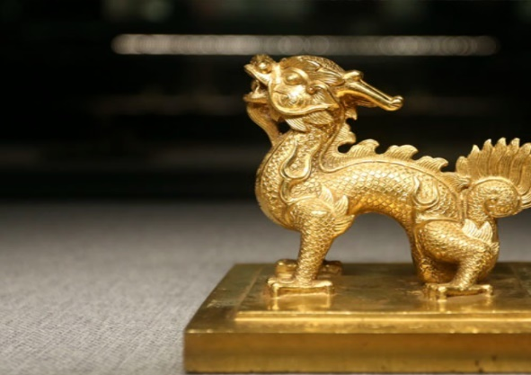
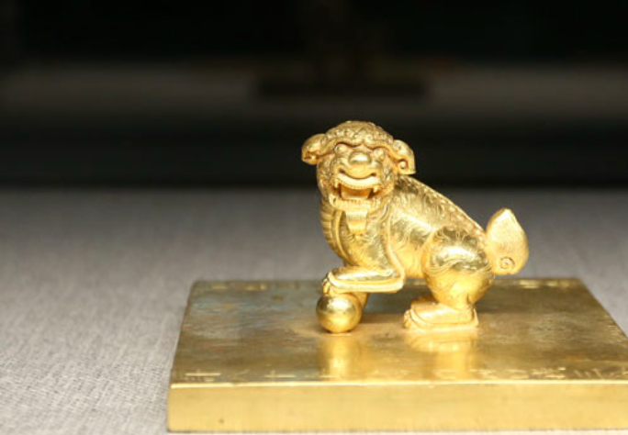
Một số hình ảnh DSMT Việt Nam ở nhóm đề tài liên quan đến tạo hình con vật
Tượng rồng trên ấn Đại Nam hiệp kỉ lịch chi bảo, thế kỉ XIX
Tượng nghê thời Lê Trung Hưng, thế kỉ XVIII

Slide 13
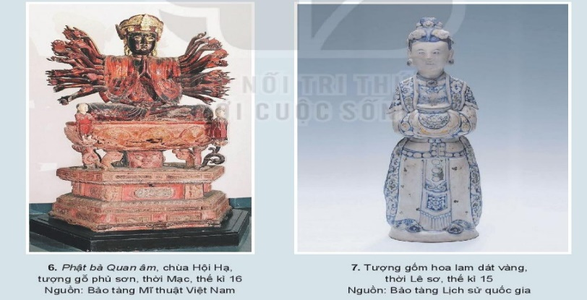
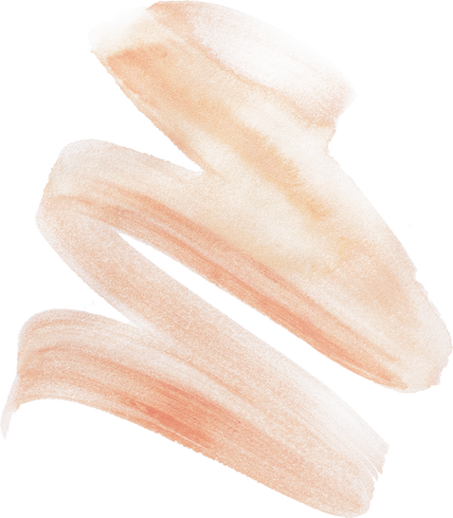
Nhóm đề tài liên quan đến tạo hình từ con người
Quan sát bốn di sản mĩ thuật Việt Nam ở nhóm đề tài liên quan đến tạo hình con người và trả lời câu hỏi

Slide 14
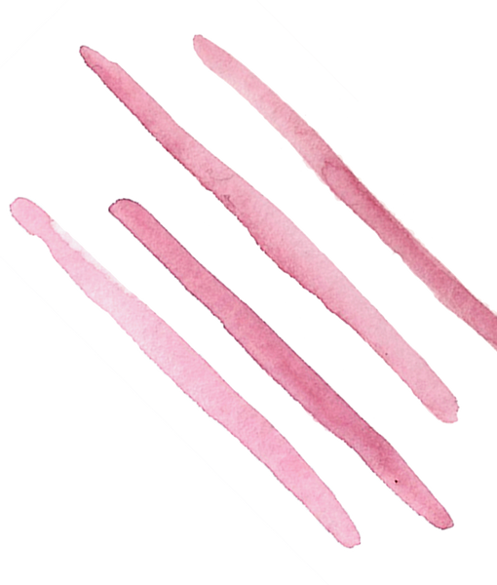
Nhóm đề tài liên quan đến tạo hình từ con người
Đối tượng thể hiện là ai?
Tạo hình nhân vật như thế nào?
Hình thức thể hiện là gì?

Slide 15
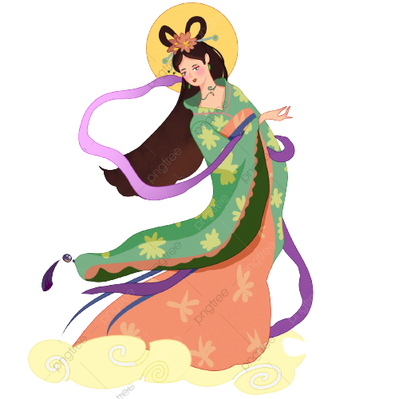
Nhóm đề tài liên quan đến tạo hình từ con người
Đối tượng thể hiện: Phật bà Quan âm, các vị quan,….
Tạo hình nhân vật: nhân vật cõi trần, nhân vật cõi tiên.
Hình thức thể hiện: gỗ, gốm, phù điêu gỗ.

Slide 16
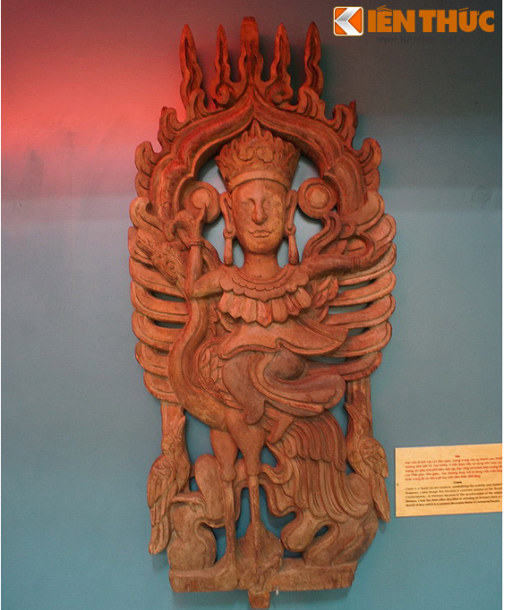
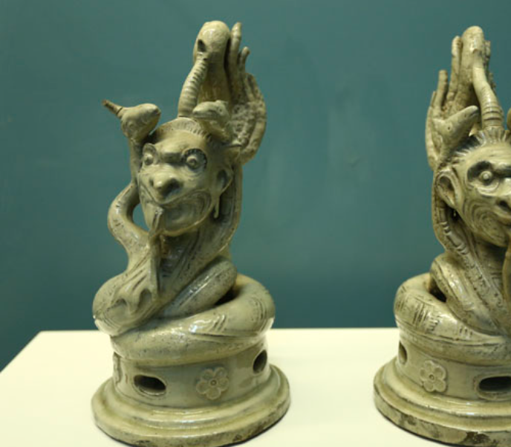
Một số hình ảnh DSMT Việt Nam ở nhóm đề tài liên quan đến tạo hình con người
Phù điêu tiên cưỡi hạc bằng gỗ thời Lê Trung Hưng, thế kỉ XVII-XVIII
Cặp tượng rắn đầu người làm bằng gốm men trắng, thời Nguyễn

Slide 17
1. Quan sát
HOẠT ĐỘNG CẶP ĐÔI
Hãy giới thiệu một di sản mĩ thuật Việt Nam thời kì trung đại mà em yêu thích.

Slide 18
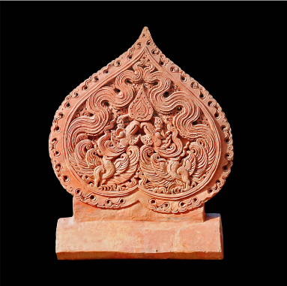
Gợi ý: Lá đề chim phượng
- Là hiện vật nguyên gốc ở Hoàng thành Thăng Long, có niên đại thời Lý - Trần thế kỷ XI-XIII.
- Gồm 2 phần: thân và bệ.
Thân có hình dáng giống lá cây Bồ đề, một loại cây mang tính biểu tượng của Phật giáo.
Ở hai mặt trang trí đôi chim phượng.
- Được sáng tạo hoàn toàn thủ công, là sản phẩm đơn chiếc, độc bản.
- Là TPMT hài hòa, tinh mỹ, thể hiện sự trau chuốt, tài hoa của các nghệ nhân thời Lý.

Slide 19
- Hoa văn trang trí: rất tinh xảo, hoàn mỹ.
Phần diềm lá đề là họa tiết cuồng lửa.
Các cuồng lửa được tạo thành nhiều lớp, tia lửa kéo lên trên tạo cảm giác sống động.
Độ dày ở diềm lá cũng được tạo theo nhịp điệu của ngọn lửa kết hợp với kỹ thuật khắc sâu nhiều lớp tạo nên hiệu ứng hình khối.
- Trung tâm lá đề được trang trí hình đôi chim phượng dâng ngọc báu trên nền văn sen dây lá.
Hình ảnh đôi chim phượng được thể hiện ở tư thế nhún đẩy dâng ngọc báu.
Đầu ngẩng cao, thân hình mềm mại, thanh thoát.

Slide 20
Nhận xét
- Di sản mĩ thuật Việt Nam thời kì trung đại có các đặc điểm chung ở tính ước lệ trong tạo hình với các hình tượng chính: những con vật trong đời sống tín ngưỡng, tôn giáo; hình ảnh sinh hoạt trong cuộc sống và thiên nhiên.
- Nhiều di sản như điêu khắc đình làng, tượng thờ trong điêu khắc truyền thống thể hiện sự kết hợp giữa hình, khối đơn giản, mộc mạc, tạo nên sự hài hòa về tổng thể.

Slide 21
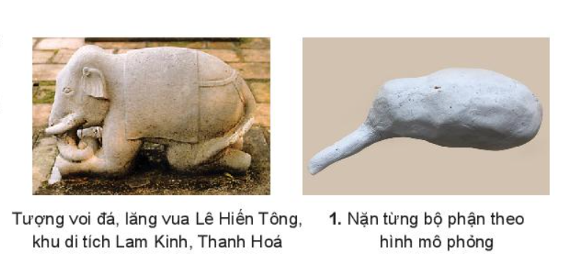
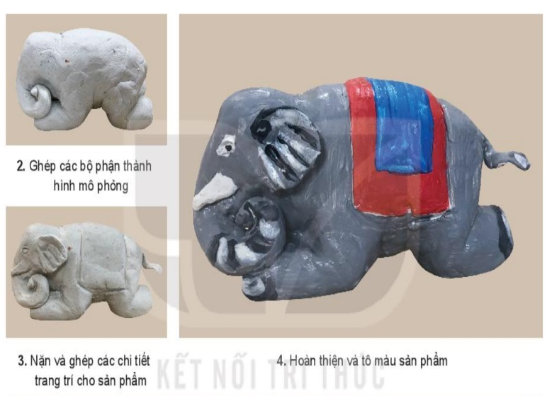
2. Thể hiện
Hãy nêu các bước mô phỏng một di sản mĩ thuật Việt Nam thời kì trung đại.

Slide 22
2. Thể hiện
B1: Lựa chọn một di sản mĩ thuật thời kì trung đại để thực hiện.
B2: Nặn các bộ phận rồi ghép thành một chỉnh thể.
B3: Tạo hình, vẽ các chi tiết để trang trí.
B4: Hoàn thiện sản phẩm

Slide 23
Thực hiện một SPMT mô phỏng một di sản mĩ thuật Việt Nam thời trung đại bằng hình thức tạo hình mà em yêu thích.

Slide 24
Gợi ý
Về ý tưởng:
Mô phỏng di sản mĩ thuật nào?
Tạo hình của di sản này có gì đặc biệt?
Yếu tố trang trí trên di sản sẽ thực hiện như thế nào để làm nổi bật?
Về cách thể hiện:
Lựa chọn thể hiện bằng chất liệu gì?
Một chất liệu hay kết hợp nhiều chất liệu.

Slide 25
HOẠT ĐỘNG NHÓM
- Bạn đã khai thác vẻ đẹp tạo hình di sản mĩ thuật nào trong thực hành, sáng tạo sản phẩm mĩ thuật?
- Hãy nêu tên một số di sản mĩ thuật Việt Nam thời kì trung đại.
- Hãy một đoạn văn (khoảng 5 - 8 câu) giới thiệu về tác phẩm yêu thích theo các gợi ý (tên di sản, giai đoạn thực hiện, đặc điểm tạo hình của di sản, đặc điểm nổi bật của di sản...).

Slide 26
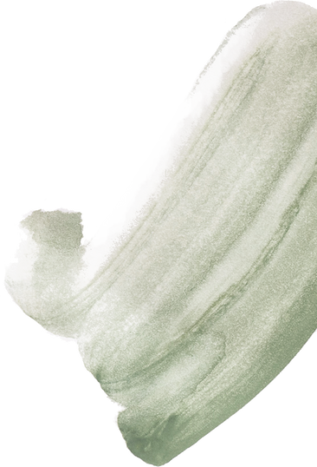
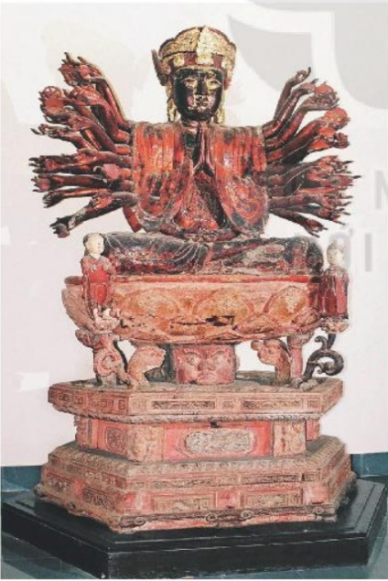
3. Thảo luận
Gợi ý: Giới thiệu pho tượng Quan Âm chùa Hội Hạ
- Là một trong những pho tượng bằng gỗ có phong cách nghệ thuật sớm nhất hiện còn được lưu giữ.
- Được ghép từ nhiều miếng gỗ lớn, nhỏ bằng nghệ thuật tạo tác đỉnh cao.
- Tượng cao 315 cm, nặng khoảng 3 tấn.
- Là một trong những pho tượng Quan Âm Bồ Tát bằng gỗ lớn và đẹp nhất của loại hình tượng Quan Âm Diệu Thiện thế kỷ 16.

Slide 27
- Phần tượng là hình ảnh Phật Bà Quan Âm 42 tay.
- Đầu đội mũ Thiên quan, gương mặt tròn đầy thể hiện vẻ đẹp của sự từ bi, đức độ.
- Những bắp tay căng tròn, những bàn tay với ngón tay mềm, duyên dáng đang vươn ra.
- Trong số 42 tay, đôi tay chính chắp trước ngực thể hiện thủ ấn Liên hoa hợp chưởng, hai tay đặt dưới lòng kết thủ ấn Thượng phẩm thượng sanh.
- Ngày 30/12/2013, pho tượng Phật Bà Quan Âm chùa Hội Hạ được Thủ tướng Chính phủ ký quyết định công nhận là Bảo vật quốc gia.

Slide 28
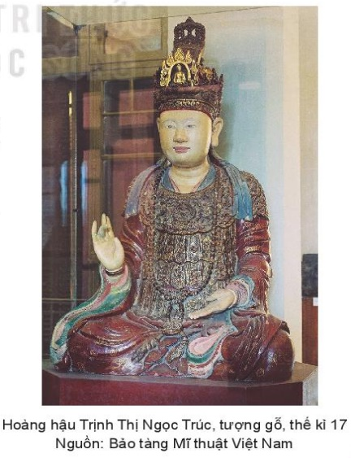
VẬN DỤNG
Sử dụng kiến thức của bài học để phân tích Bảo vật quốc gia ở hình bên:
Gợi ý:
Đặc điểm bố cục tượng và chất cảm (trang phục, da tay và mặt,...)
Vẻ đẹp của bức tượng.

Slide 29
HƯỚNG DẪN VỀ NHÀ
Ôn lại kiến thức đã học.
Hoàn thành các bài tập SBT Mĩ thuật 7.
Tìm hiểu trước Bài 16: Khai thác giá trị tạo hình truyền thống trong trang trí đồ vật.

Slide 30
CẢM ƠN CÁC EM ĐÃ CHÚ Ý LẮNG NGHE BÀI GIẢNG

Slide 31
EM HIỀN TRẦN.
KÍNH MONG QUÝ THẦY CÔ KHÔNG SHARE VÀO CÁC HỘI NHÓM
Zalo+ Fb ( vi phạm em xin ngừng bàn giao không hoàn phí).
Thầy/Cô đăng ký lấy giáo án liên hệ link Facebook Hien Tran PowerPoin
https://www.facebook.com/profile.php?id=100061892167622
NHÓM GIÁO ÁN ĐIÊN TỬ LỚP 2,3,6,7 ( coppy link màu xanh lá vào tìm kiếm fb )
https://www.facebook.com/groups/514479210372531/?ref=share_group_link
SĐT zalo Duy nhất Hiền Trần : 0353095025

